Slide 1
Hungarian

Slide 2
CREDIBILITY
 | - | -/+ | +
COMMUNICATION |  |  |  |  | COPY/PASTE
Management keeps me informed about important issues and changes. |  |  |  |  | A vezetőség tájékoztat a fontos témákról és változásokról.
Management makes its expectations clear. |  |  |  |  | A vezetőség világosan megfogalmazza elvárásait.
I can ask management any reasonable question and get a straight answer. |  |  |  |  | A vezetőségnek bármilyen ésszerű kérdést feltehetek, és arra egyenes választ kapok.
Management is approachable, easy to talk with. |  |  |  |  | A vezetőség megközelíthető, és könnyű velük beszélni.
COMPETENCES
Management is competent at running the business. |  |  |  |  | A vezetőség kompetens a vállalat működtetésében.
Management hires people who fit in well here. |  |  |  |  | A menedzsment olyan embereket vesz fel, akik jól beilleszkednek itt.
Management does a good job of assigning and coordinating people. |  |  |  |  | A vezetőség jó munkát végez a feladatok kiosztásában és a dolgozók tevékenységeinek összehangolásában.
Management trusts people to do a good job without watching over their shoulders. |  |  |  |  | A vezetőség megbízik az alkalmazottak jó munkájában anélkül, hogy állandóan ellenőrizné őket.
People here are given a lot of responsibility. |  |  |  |  | Itt a dolgozókra sok felelősségteljes feladatot bíznak.
Management has a clear view of where the organization is going and how to get there. |  |  |  |  | A vezetőségnek világos elképzelése van arról, hogy a vállalat merre tart, és hogyan érje el céljait.
INTEGRITY
Management delivers on its promises. |  |  |  |  | A vezetőség betartja az ígéreteit.
Management's actions match its words. |  |  |  |  | A vezetőség aszerint cselekszik, amit hangoztat.
I believe management would lay people off only as a last resort. |  |  |  |  | Úgy gondolom, a vezetőség csak végsõ megoldásként bocsátana el embereket.
Management is honest and ethical in its business practices. |  |  |  |  | A vezetőség becsületes és etikus az üzleti gyakorlatban.
Our executives fully embody the best characteristics of our company. |  |  |  |  | Felső vezetőink teljes mértékben megtestesítik cégünk legjobb tulajdonságait.
2

Slide 3
RESPECT
 | - | -/+ | +
SUPPORT |  |  |  |  | COPY/PASTE
I am offered training or development to further myself professionally. |  |  |  |  | Lehetőségem van a továbbképzésre és a szakmai fejlődésre.
I am given the resources and equipment to do my job. |  |  |  |  | Megkapom a munkavégzéshez szükséges erőforrásokat és felszerelést.
Management shows appreciation for good work and extra effort. |  |  |  |  | A vezetőség értékeli a jó munkát és a külön erőfeszítéseket.
Management recognizes honest mistakes as part of doing business. |  |  |  |  | A vezetőség elfogadja a jószándékú hibákat, mint a munkavégzés velejáróját.
We celebrate people who try new and better ways of doing things, regardless of the outcome. |  |  |  |  | Mi azokat az embereket becsüljük, akik munkájuk során új és jobb utakat keresnek, akkor is, ha nincs eredmény.
COLLABORATION
Management genuinely seeks and responds to suggestions and ideas. |  |  |  |  | A vezetőség aktívan keresi a javaslatokat és ötleteket, és válaszol is azokra.
Management involves people in decisions that affect their jobs or work environment. |  |  |  |  | A vezetőség bevonja a dolgozókat a feladataikat és munkakörnyezetüket érintő döntések meghozatalába.
ATTENTION
This is a physically safe place to work. |  |  |  |  | Ez egy fizikailag biztonságos munkahely.
This is a psychologically and emotionally healthy place to work. |  |  |  |  | Ez mind pszichikailag, mind érzelmileg egészséges munkakörnyezet.
Our facilities contribute to a good working environment. |  |  |  |  | Tárgyi felszereltségünk hozzájárul a jó munkahelyi környezethez.
I am able to take time off from work when I think it's necessary. |  |  |  |  | Képes vagyok akkor kivenni a szabadságomat, amikor azt szükségesnek gondolom.
People are encouraged to balance their work life and their personal life. |  |  |  |  | Az embereket arra bátorítják, hogy egyensúlyban tartsák munkahelyi és magánéletüket.
Management shows a sincere interest in me as a person, not just an employee. |  |  |  |  | A vezetőség őszinte érdeklődést tanúsít a személyem iránt is; nem csak mint dolgozót kezelnek.
We have special and unique benefits here. |  |  |  |  | Különleges és egyedülálló juttatásokat kapunk itt.
3

Slide 4
FAIRNESS
 | - | -/+ | +
EQUITY |  |  |  |  | COPY/PASTE
People here are paid fairly for the work they do. |  |  |  |  | Itt jól fizetik az embereket az elvégzett munkáért.
I feel I receive a fair share of the profits made by this organization. |  |  |  |  | Úgy érzem, a vállalat profitjából megfelelő mértékben részesülök.
Everyone has an opportunity to get special recognition. |  |  |  |  | Mindenkinek lehetősége van arra, hogy külön elismerésben részesüljön.
I am treated as a full member here regardless of my position. |  |  |  |  | Tekintet nélkül a beosztásomra, teljes értékű tagnak tekintenek.
IMPARTIALITY
Promotions go to those who best deserve them. |  |  |  |  | Az előléptetést azok kapják, akik a legjobban megérdemlik.
Managers avoid playing favorites. |  |  |  |  | A vezetők elkerülik a kivételezést.
People avoid politicking and backstabbing as ways to get things done. |  |  |  |  | Az emberek kerülik a politikát és a hátbaszúrást, mint a dolgok elintézésének módját.
JUSTICE
People here are treated fairly regardless of their age. |  |  |  |  | Itt a dolgozókkal korrektül bánnak, tekintet nélkül az életkorukra.
People here are treated fairly regardless of their race. |  |  |  |  | Itt a dolgozókkal korrektül bánnak, tekintet nélkül az etnikai hovatartozásukra.
People here are treated fairly regardless of their gender. |  |  |  |  | Itt a dolgozókkal korrektül bánnak, tekintet nélkül a nemükre.
People here are treated fairly regardless of their sexual orientation. |  |  |  |  | Itt a dolgozókkal korrektül bánnak, tekintet nélkül a szexuális beállítottságukra.
If I am unfairly treated, I believe I'll be given a fair shake if I appeal. |  |  |  |  | Ha igazságtalanul bánnak velem, úgy hiszem korrekt módon bírálnák el a fellebbezésem.
4

Slide 5
PRIDE
 | - | -/+ | +
PERSONAL JOB |  |  |  |  | COPY/PASTE
I feel I make a difference here. |  |  |  |  | Úgy érzem, hogy fontos vagyok itt.
My work has special meaning: this is not "just a job." |  |  |  |  | A munkám különösen sokat jelent nekem: ez nem „csak egy állás”.
TEAM
When I look at what we accomplish, I feel a sense of pride. |  |  |  |  | Ha belegondolok mit értünk el, büszkeség tölt el.
People here are willing to give extra to get the job done. |  |  |  |  | Az emberek a kötelezőn túl is hajlandóak tenni azért, hogy a feladatokat végrehajtsák.
People here quickly adapt to changes needed for our organization's success. |  |  |  |  | Az emberek itt gyorsan alkalmazkodnak a szervezet sikeréhez szükséges változásokhoz.
COMPANY
I want to work here for a long time. |  |  |  |  | Hosszú távon akarok itt dolgozni.
I'm proud to tell others I work here. |  |  |  |  | Büszkén mondom el másoknak, hogy hol dolgozom.
People look forward to coming to work here. |  |  |  |  | Ide szeretnek munkába járni a dolgozók.
I feel good about the ways we contribute to the community. |  |  |  |  | Jó érzéssel tölt el mindaz, amivel hozzájárulunk a közösséghez.
I would strongly endorse my company to friends and family as a great place to work. |  |  |  |  | Erősen ajánlanám a cégemet barátaimnak és családtagjaimnak, mint nagyszerű munkahelyet.
Our customers would rate the service we deliver as "excellent." |  |  |  |  | Ügyfeleink az általunk biztosított szolgáltatást „kiválónak” minősítenék.
5

Slide 6
CAMARADERIE
 | - | -/+ | +
INTIMACY |  |  |  |  | COPY/PASTE
I can be myself around here. |  |  |  |  | Önmagamat adhatom a munkahelyemen.
People celebrate special events around here. |  |  |  |  | Itt megünnepeljük a különleges eseményeket.
People care about each other here. |  |  |  |  | Itt a dolgozók törődnek egymással.
HOSPITALITY
This is a fun place to work. |  |  |  |  | Ez egy jó kis munkahely.
When you join the company, you are made to feel welcome. |  |  |  |  | Amikor valaki belép a vállalathoz, szívélyes fogadtatásban részesül.
When people change jobs or work units, they are made to feel right at home. |  |  |  |  | Amikor az emberek munkakört vagy munkacsoportot váltanak, egyből otthon érezhetik magukat.
COMMUNITY
You can count on people to cooperate. |  |  |  |  | Lehet számítani a dolgozók együttműködésére.
6

Slide 7
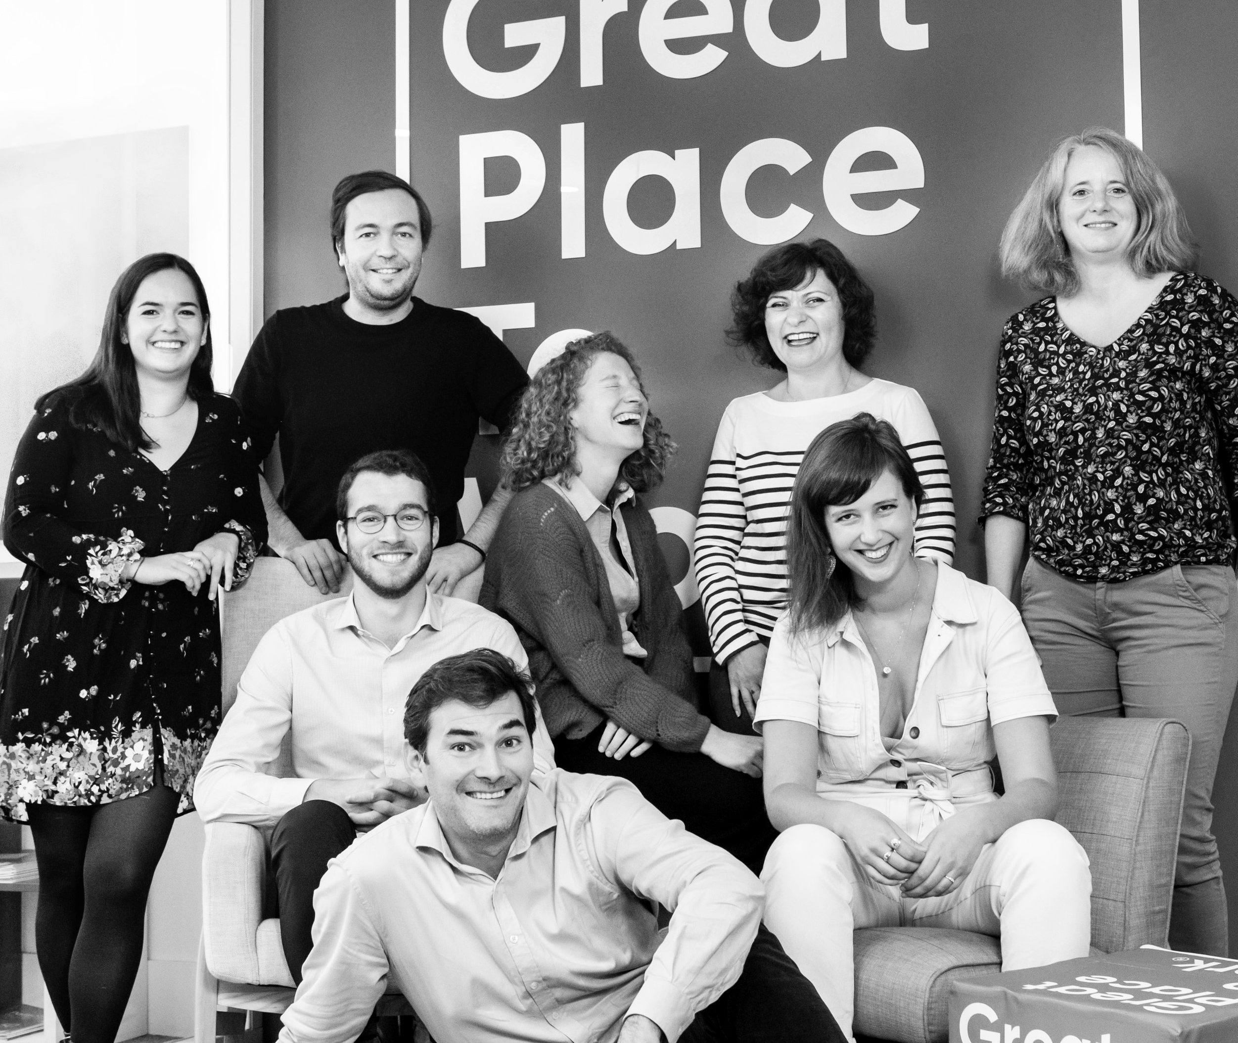




Your contact
Victoria Vaguet-Aubert
Key Accounts & Project Manager
victoria.vaguet-aubert@greatplacetowork.com
+ 33 6 27 87 50 33
Great Place to Work France
1, bis avenue de la République
75011 Paris
+33 (0)1 44 83 87 10
www.greatplaceotowork.fr
Twitter
Instagram
LinkedIn
YouTube

